Slide 1
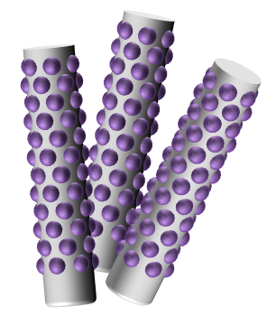
S
CoCl2
H2N
NH2
Stirring
180°
PPy
30min
15h

